Slide 1
Ich stelle mich vor

Slide 2
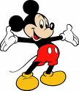
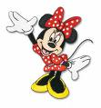
Mickey und Minnie
Guten Tag, ich heiße Mickey
Grüß Gott, ich heiße Minnie

Slide 3
Mickey und Minnie
Wo wohnst du?
Ich wohne in Disneyland, und du?

Slide 4
Mickey und Minnie
Ich wohne in Disneyland. Wie alt bist du?
Ich bin elf Jahre alt, und du?

Slide 5
Mickey und Minnie
Ich bin zwölf Jahre alt. Tschüß!
Auf Wiedersehen!

